Slide 1
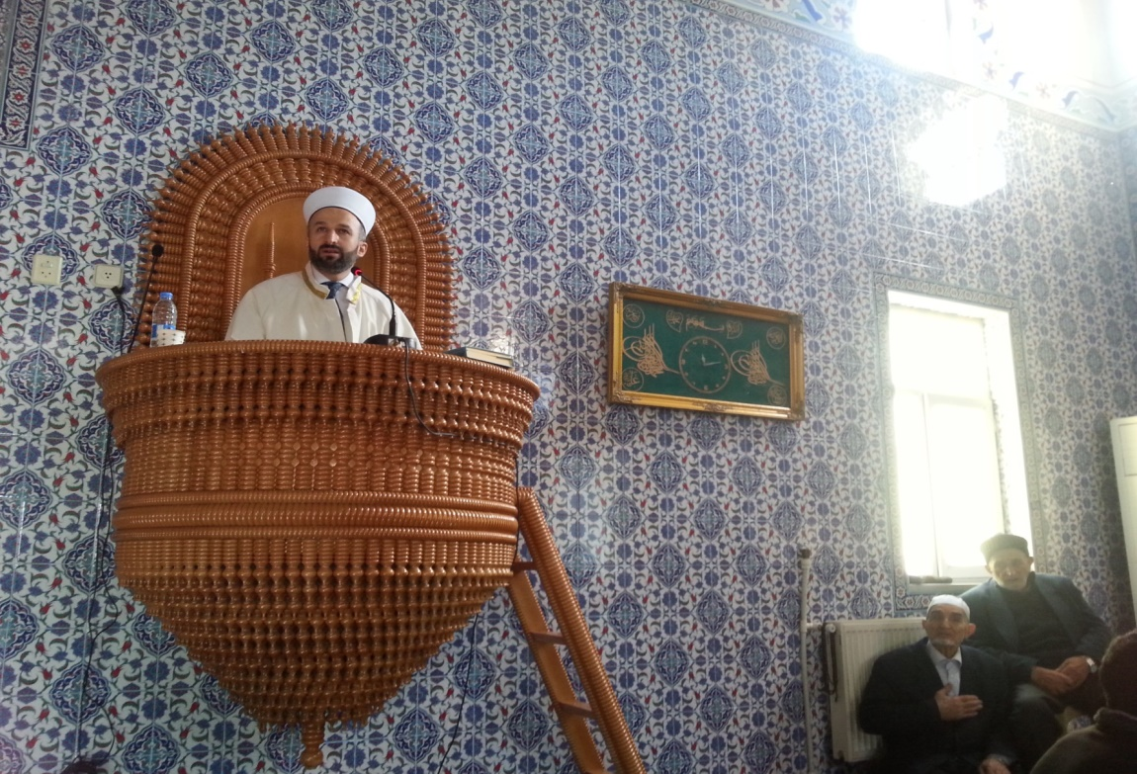
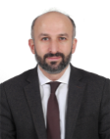




ADAB-I MUAŞERET
İdris YAVUZYİĞİT
Çınarcık Müftüsü
idrisyavuzyigit.com.tr
/idrisyavuzyigit

Slide 2
ADAB-I MUAŞERET
SİZCE
ADAB-I MUAŞERET
NEDİR?

Slide 3
ADAB-I MUAŞERET
Âdâb-ı Muaşeret, edeb kelimesinin çoğulu ile Muaşeret keli­mesinin birbirlerine izafesiyle meydana getirilmiş Osmanlıca bir terkiptir.
Edeb kelimesi, iffet, zerafet ağırbaşlılık, söz ve davranışların­da ölçülü olma, iyi terbiye ve güzel ahlâk gibi manalara gelmekte­dir.
Terim olarak Edeb: Ferdi hem kendi şahsında hem de yaşadığı toplum içerisinde ayıp ve kusurlardan arındıran, doğru ve güzele yönelten, insanı erdemli kılan bir olgunluk disiplini olarak tanım­lanabilir.
Muaşeret: İşret kökünden olup, birlikte yaşama, insanlar arasına karışma, onlarla kaynaşıp ülfet etme, akıl ve mantık ölçü­leri çerçevesinde kalmak şartıyla onlarla hoş geçinme gibi anlam­lara gelmektedir.
Adâb-ı muaşeret, insanın toplum içerisinde uymak mecburi­yetini hissettiği güzel ahlâk, nezaket, görgü kaide ve usulleri; top­lumda insan olarak yaşama ve saygı değer bir birey olmanın ku­rallarıdır.
Adap, Edep, Töre, Gelenek, Örf ve Adet, Görgü, Nezaket, Protokol… gibi isimlerle zikrettiğimiz bu kurallara «Adab-ı Muaşeret» diyoruz.

Slide 4
ADAB-I MUAŞERET
Toplum içinde yaşayan insanın,
Birlikte bulunduğu diğer insanlarla uyum içinde yaşamasını sağlayan,
Hayatın günlük akışı sürecinde, insanların uymaları veya sergilemeleri gereken davranış, usul ve şekillerini,
Ahlâk, terbiye ve nezâket kurallarını,
İslâm'ın güzel saydığı söz ve davranışları,
İnsanların kendisine davet olunan bütün hayır, zarâfet, usluluk ve güzel ahlâk kurallarını
adâb-ı muaşeret diye tanımlamak mümkündür.

Slide 5
ADAB-I MUAŞERET
Eskiden ben…
Bizim zamanımızda… Gibi cümleleri her zaman duyarız.
Zaman değişse de değişmemesi gereken kurallardır.
Görgü kurallarına uymak diğer insanlara saygı göstermektir.
Adab-ı Muaşeret, belli sınırlar içerisinde özgürce yaşamanın adıdır.
Özgürlük kuralsızlık değildir. Her istediğimi yaparım düşüncesi özgürlük değildir. Sınırlarım ihlal edildiğinde özgürlüğüme müdahale edilmiş olur. Aynı şekilde ben özgürlük sınırlarımı aşar ve başkalarının alanına müdahale edersem onun özgürlüğünü kısıtlamış olurum.
Adâb bizi koruyan bir zırhtır.

Slide 6
ADAB-I MUAŞERET’İN KAYNAĞI
Bu kuralların büyük bir kısmı Vahye, bir kısmı Peygamberlerin sünnetine dayanan bir kısmı da yazılı olmayan ancak nesilden nesile aktarılan binlerce yıllık kurallardır.
Kuran-ı Kerim; günlük yaşantımızın şekillenmesinde, ahlaki özelliklerimizin olgunlaşmasında ve sosyal yaşantımızı hak ve hukuk çizgisinde yürütmemizde bizlere rehberlik edecek kutsal kitaptır.
Sünnet; Edep kurallarının büyük bir bölümü, Hz. Peygamber'in birer sünneti olduğu gibi, daha önce geçen peygamberlerin de sünnetidir.
Örf; Şanlı tarihimiz bizim için güzel bir rehberdir.
Dolayısıyla bu kaynaklardan gelen bilgi ve davranışlar hayatımızı şekillendiren en önemli kaynaklardır.

Slide 7

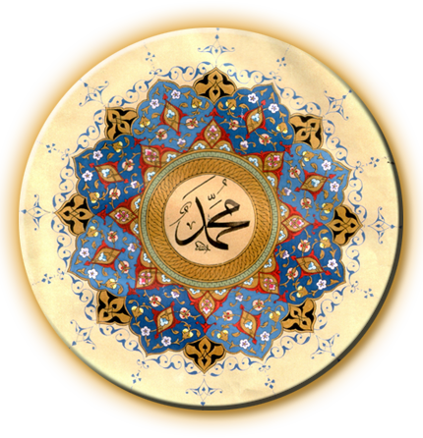

MÜ’MİNLER, PEYGAMBERİ ÖRNEK ALIRLAR
لَقَدْ كَانَ لَكُمْ فٖى رَسُولِ اللّٰهِ اُسْوَةٌ حَسَنَةٌ لِمَنْ كَانَ يَرْجُوا اللّٰهَ وَالْيَوْمَ الْاٰخِرَ وَذَكَرَ اللّٰهَ كَثٖيرًا
“Andolsun ki, Resûlullah,
sizin için,
Allah'a ve ahiret gününe kavuşmayı umanlar ve Allah'ı çok zikredenler için
güzel bir örnektir.”
(Ahzab 21)

Slide 8
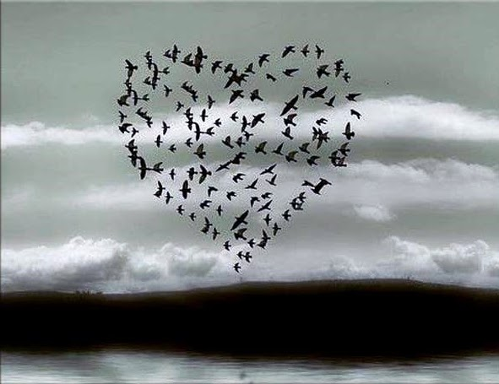
BİRBİRİMİZİ SEVMEK
لَا تَدْخُلُونَ الْجَنَّةَ حَتَّى تُؤْمِنُوا وَلَا تُؤْمِنُوا حَتَّى تَحَابُّوا أَوَلَا أَدُلُّكُمْ عَلَى شَيْءٍ إِذَا فَعَلْتُمُوهُ تَحَابَبْتُمْ أَفْشُوا السَّلَامَ بَيْنَكُمْ
"Allah'a yemin ederim ki;
sizler iman etmedikçe cennete giremezsiniz.
Birbirinizi sevmedikçe de
gerçek iman etmiş olamazsınız.
Yaptığınızda birbirinizi seveceğiniz bir şey öğreteyim mi?
Aranızda selamı yayınız."
(Müslim, İman, 81)

Slide 9
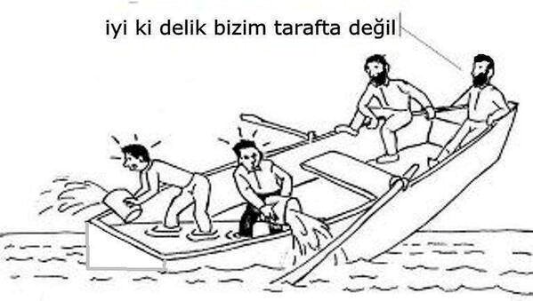
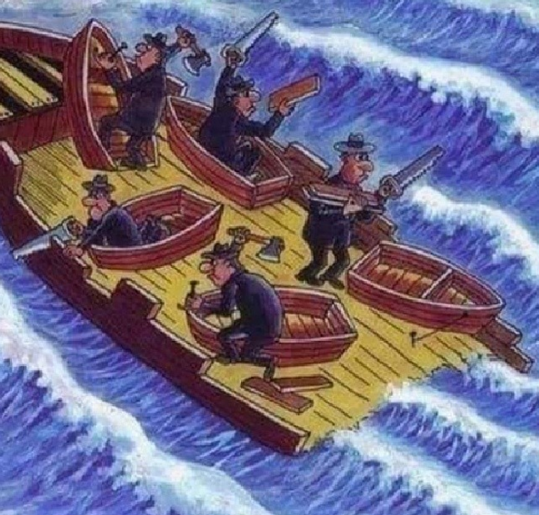
İNSANLIK AYNI GEMİDE YOL ALMAKTADIR.
Notes:
Kardeşliği Zedeleyen Özellikler
İslam bizden böyle bir kardeşlik beklerken ne hazindir ki bizler aramızda oluşturduğumuz aşılması zor engeller sebebiyle beklenen kardesliğe ulaşamıyoruz.
Kardeşliğimizi zedeleyen pek çok amil ve unsur vardır. Müslüman şahsında, ailesinde, cemiyetinde bu unsurlara yer vermeyecek ve bunları ortadan kaldırmak için mücadele edecektir. Kardeşliğimizi zedeleyici bazı hususları şöyle sıralayabiliriz:
Bencillikle Hareket Etmek
Alay Etmek
Kaba Sert Ve Katı Davranmak
Ayıp Ve Kusurları Araştırmak
Su-İ Zanda Bulunmak
Kötü Söz Söylemek, Lakap Takmak
Arkasından Çekiştirmek
Küçümsemek ve Kınamak
Dedikodu, Gıybet Etmek
Haset Ve Çekememezlik, Kıskançlık
Ahde Vefasızlık

Slide 10
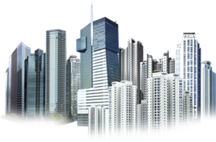
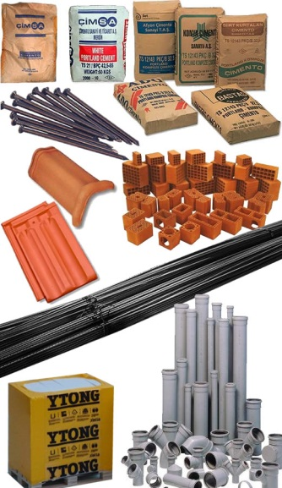
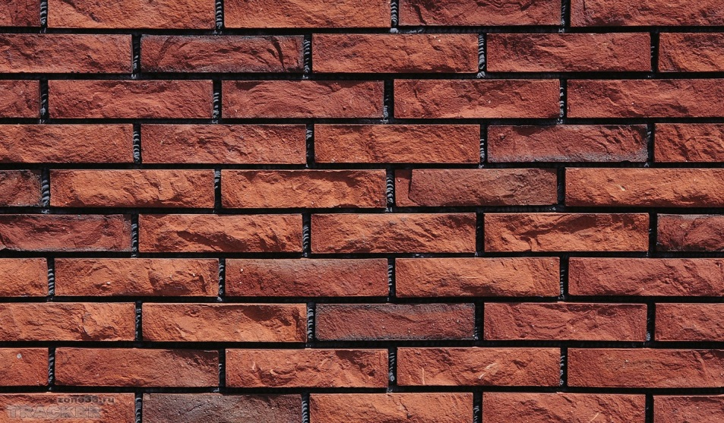
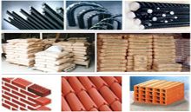
BİNANIN YAPI TAŞLARI GİBİ BİRBİRİNE TUTUNMALIDIR.
المُؤمِنُ لِلمؤمنِ كَالبُنْيَان يَشُدُّ بَعْضُهُ بَعْضاً
“Mü’minin mü’mine karşı durumu, bir parçası diğer parçasını sımsıkı kenetleyip tutan binalar gibidir.” (Nesâî, Zekât 66)

Slide 11
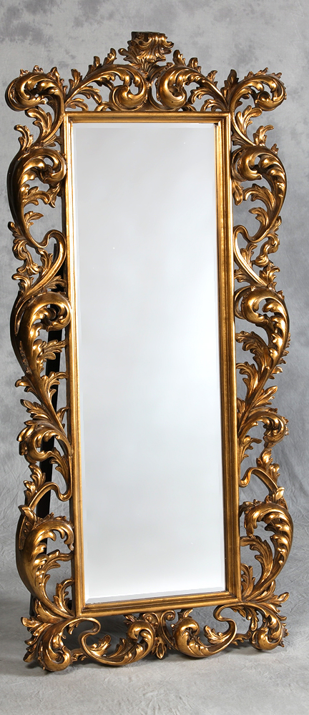
HERBİRİMİZ BİR AYNA GİBİYİZ
إنَّ أحَدَكُمْ مِرْآةُ أخِيهِ، فإن رَأى بِهِ أذَى فَلْيُمِطْهُ عَنْهُ.
“…Her biriniz, kardeşinin aynasıdır,
onda bir rahatsızlık görürse
bunu ondan izale etsin.”
(Müslim, İman 95)

Slide 12

BİR VÜCUDUN ORGANLARI GİBİYİZ
Bir vücudun azaları gibi bütünlük arz eden toplumlar, birlikler her zaman dirlik içerisinde olmuşlardır.
مَثَلُ المُؤْمِنِينَ في تَوَادِّهِمْ وَتَرَاحُمِهِمْ وَتَعاطُفِهِمْ مَثَلُ الجَسَدِ إذَا اشْتَكَى مِنْهُ عُضْوٌ تَدَاعَى لَهُ سَائِرُ الجَسَدِ بِالسَّهَرِ وَالحُمَّى.
“Müminler birbirlerini sevmekte,
birbirlerine acımakta ve birbirlerini korumakta
bir vücuda benzerler.
Vücudun bir uzvu hasta olduğu zaman,
diğer uzuvlar da bu sebeple uykusuzluğa ve
ateşli hastalığa tutulurlar.”
( Buhârî, Edeb 27)
Notes:
(vücutta bulunan her bir organın bir görevi var, bunlardan biri görevini ihmal ettiğinde ağrılar ve hastalıklar meydana geliyor, tedavi edilmediğinde diğer organlar bundan fazlasıyla etkilenip işlev yapamaz hale geliyor. Tıpkı hayat da böyledir.)
Birbirini Sevmek Ve Saygı Duymak
Birlik, Beraberlik, Dayanışma İçerisinde Olmak
Ahde Vefa Göstermek
Karşılıklı Haklara Riayet Etmek
Birbirine Yardım Etmek
Hoşgörülü, Müsamahalı Ve Affedici Olmak
Güzel Söz Söylemek, Tebessüm Etmek
Kardeşinin İyiliğini İstemek
Ziyaret Etmek
Hediyeleşmek

Slide 13

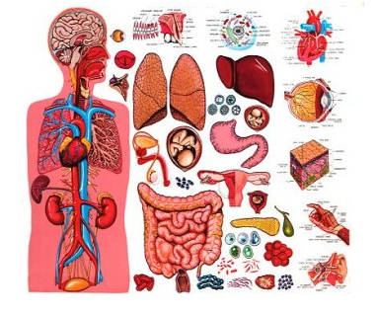
Bir Vücut Hikayesi
Müslüman Müslüman’ın Kardeşidir
Vücut uzuvları bir gün kendi aralarında toplantı yaptılar. Hepsi mide için çalıştıklarından şikayetçidirler. “Mide hiçbir şey yapmıyordu ve onlar olmadan da hiçbir şey yapamazdı” diye düşünüyorlardı. Oldukça sinirliydiler. Toplantının sonunda organlar artık midenin isteklerini yerine getirmemeye karar verdiler.
Göz, ben bundan sonra seçmeyeceğim; eller tutmayacağım; ağız, gıdaları kabul etmeyeceğim; dişler, çiğnemekten vazgeçeceğim; ayaklar, mide için adım atmayacağım diyerek kararlarını ifade ettiler.
Dediklerini yaptılar ve mideyi boş bıraktılar. Fakat aradan çok geçmemişti ki, gözler bulanmaya, eller titremeye, ağız kurumaya, dişler çürümeye, ayaklar takatsiz kalmaya başladı. Görünen o ki, mide onlarsız hayatını sürdüremese de, onlar da midesiz yaşayamayacaktı.
Bir vücudu meydana getiren bütün uzuvların bir biri için çalıştığını ve böyle bir birliktelik olmadan yaşayabilmenin mümkün olmadığını anladılar. Demek ki, herkes birbiri için çalışıyordu ve her uzvun eksikliği hissedilecekti.

Slide 14
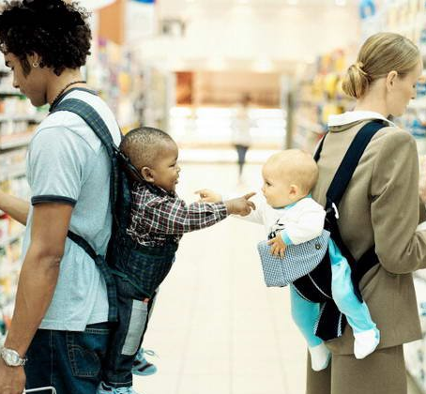
KENDİMİZ İÇİN İSTEDİĞİMİZİ…
« لاَ يُؤْمِنُ أَحَدُكُمْ حَتَّى يُحِبَّ لأَخِيهِ مَا يُحِبُّ لِنَفْسِهِ »
“Sizden biriniz,
kendisi için arzu edip istediği şeyi,
din kardeşi için de arzu edip istemedikçe,
gerçek anlamda iman etmiş olmaz.
(imanın tadına eremez)”
(Buhârî, Îmân 7; Müslim, Îmân 71-72)

Slide 15
ADAB-I MUAŞERET İHLALİ KUL HAKKIDIR
İnsan sosyal bir varlıktır.
Birlikte yaşamaya muhtaçtır.
Adab-ı Muaşeret bu birlikteliği sağlayan ve yaşamı kolaylaştıran kurallar bütünüdür.
Adab-ı Muaşeret’in İhlali kul hakkıdır.
Kul hakkını sadece kulların affedebileceğini asla unutma.
Ahirette bu haklardan dolayı iflas edenlerden de olma.
Notes:
« حق الْمُسْلمِ سِتٌّ : إِذا لقِيتَهُ فسلِّم عليْهِ ، وإِذَا دَعاكَ فَأَجبْهُ ، وَإِذَا اسْتَنْصَحَكَ فَانْصحْ لهُ ، وإِذا عطَس فحمِد اللَّه فَشَمِّتْهُ . وَإِذَا مرِضَ فَعُدْهُ ، وَإِذَا ماتَ فاتْبعهُ».
“Müslümanın müslüman üzerindeki hakkı altıdır: Karşılaştığın zaman selâm ver, seni dâvet ederse git, senden nasihat isterse nasihat et, aksırınca Allah’a hamdederse yerhamukellah de, hastalandığında onu ziyaret et, öldüğü zaman cenazesinin ardından git.” (Müslim, Selâm 5)
Burada yer verdiğimiz hadislerden de anlaşılacağı üzere Müslüman’ın Müslüman kardeşi üzerindeki haklarını şu şekilde özetleyebiliriz:
Selâm vermek ve almak ve selâmı yaygınlaştırmak
Hastalandığında ziyaret etmek,
Ölünce cenazesine iştirak etmek ve cenazesinin ardından gitmek
Dâvet edince icabet etmek,
Aksırdığında Allah’a hamd ederse “yerhamukellah” demek
Nasihat isterse nasihat etmek,
Yemin edince Yeminini bozmayıp yemin üzere devam etmek,
Zulme uğradığında yardım etmek,
Borç istediğinde imkanın varsa borç vermek
İyi geçinmek ve onlara güzel söz söylemek
Kardeşlik bağını sürdürmek
İkramda bulunmak ve hediyeleşmek
Fakir ve muhtaçların yardımına koşmak
Ayıp ve kusurlarını araştırmamak
Kötülük yapmamak, eziyet ve zarar vermemek

Slide 16
KAYNAKLARIMIZDA ADAPLAR BAŞLIĞINDA
Oturma Adabı
Cemaat Adabı
Cami Adabı
Borç Adabı
Cenaze Adabı
Dua Ve Adabı
Düğün Adabı
Davranış Adabı
Giyinme Adabı
Yeme İçme Adabı
Konuşma Adabı
Dinleme Adabı
Zikrin Adabı
Selamlaşma Adabı
Sohbet Adabı
Yolculuk Adabı
…………
Teknoloji Kullanma Adabı
Oyun Adabı
Trafik Adabı
Telefon Kullanma Adabı

Slide 17
KURALLAR BİZİM İÇİNDİR
Kurallar hayatı daha yaşanılır kılmak içindir.
Okulda, işte, evde, sokakta, trafikte, hastanende, apartmanda, camide…
kurallara herkesin ihtiyacı vardır.
Unutmayalım ki kurallar bizim hayatımızı yaşanılır kılar.
ADAB-I MUAŞERET:BİRLİKTE YAŞAMA kuralları
yeni şehir yaşamı, eğitim sistemi, teknoloji, yalnızlaşma, değişen aile rolleri… vb.
dolayısıyla değişime ve erozyona uğramıştır.

Slide 18
KURALLAR BİZİM İÇİNDİR
Her mümin,
birey olarak tümüyle İslam'ı temsil etmek durumundadır.
Notes:
Her toplumun kendi sosyal
yapısına göre âdâb anlayışı vardır. Müslümanlığa göre ahlâk âdâbın temel ölçüsünü Allah'ın koyduğu
ölçüler oluşturur. Bu ölçülere aykırı olarak âdâb geliştirilemez. Kültürler arasındaki etkilenmelerde, milli
benliğe aykırı tutumlardan kaçınmak nasıl gerekli ise, dinin bizzat belirlediği adabın da, kültürel etkilenmelere
kurban edilmemesine dikkat etmek kaçınılmazdır. Sözgelimi, yemeği sağ elle yemek, İslamî ölçülere
göre sünnet, yani bir Peygamber tavsiyesidir. Yabancı kültürlerin etkisi ile, "muaşeret adabındandır" diye
yemeği özellikle sol el ile yemeğe kalkışmak, İslam adabına aykırıdır, bilinçsizce bir harekettir.

Slide 19
ADAB-I MUAŞERET:BİRLİKTE YAŞAMA SANATI
Öfkene Hakim Ol, Sinirlenme, Affedici Ol, Öfke Şeytandandır (Araf 199, Ali İmran 134) Öfke, Fireni Patlamış Araba Gibidir. Nereye Çarpıp Duracağı Belli Olmaz. (Bevleden Sahabiye Karşı Efendimizin Tutumu, Ganimet Dağıtımında Bedevinin Efendimizin Yakasına Asılması, Hz Ebu Bekire Adamın Kaba Sert Davranmasına Sabretmesi)
Güzel Söz Söyle, Sesine Ve Sözüne Hakim Ol (Nisa 86, Nur 27, Lokman 19, Bakara 263) Selam Gönülleri Fetheden Bir Sözdür, Kötü Söz Söyleme
İzin İste, Eve, Birinin Odasına Makamına Girerken, Birşey İsterken (Nur 29,61)
Gururlanma Ey İnsanoğlu Senden Büyükler Var, Küçümseme, Kibirlenme, Büyüklenme, Hor Görme (Lokman 18), Alay Etme (Hucurat 11), Mütevazi Ol (Furkan 63)
Yemen İçmen Ve Giyiminde Ölçülü Ol (Az Olsun Helal Ve Temiz Olsun, Araf 31, Taha 81)
İnsanlar Hakkında Kötü Düşünme (Hucurat 6,12, Zanda Bulunma, İftira Atma (Ahzab 58, Müminun 96)
Yakından Uzağa Doğru İyilikte Bulun, Cennete Gir (Anne Babana, Akrabalarına, Yetim Ve Muhtaç Olanlara, Bakara 23,24,83, Nisa 1, Fussılet 34, Bakara 25/112, Ali İmran 104, İsra 7, İnsan 8)
Kötü Davranışları Terket, Hata Ve Kusurları Yüze Vurma, Kötülüğe Karşı Da İyilik Yap (Zan, Gıybet, Dedikodu, Lakap, Kusur Araştırma, )
İnsana Saygı Göster (Yahudi Cenezesi Geçerken Efendimizin Ayağa Kalması)
Notes:
İyi geçimli olmak
Kötülüğe karşı iyilikle karşılık vermek
Küskünlüğe, dargınlığa ve düşmanlığa son vermek.
Dargın iki Müslümanın arasını bulmaya çalışmak.
İnsanların kusurlarını araştırmamak, bilakis bu kusurları örtmeye çalışmak.
İnsanlara karşı kötü zan ve töhmette bulunmamak, nefret uyandırmamak, dedikodu yapmamak. Bu sözlerin konuşulduğu yerleri terk etmek.
Büyüklere hürmet ve saygı; küçüklere, düşkünlere şefkat ve merhamet; özellikle aile arasındaki fertlere iyi muamele etmek.
Tokalaşmak ve hal hatır sormak
Temiz giyinmek, İşin püf noktası sade, zarif ve temiz olmaktır.
Meclislerde konumuna uygun davranmak
Doğru sözlü olmak.
İnsanları küçümsememek
Evlere girerken kurallara uymak
İsraf etmemek, Yemek adabına uymak.
Aşırı gitmemek
Mütevâzî olmak
Teşekkür etmek
Hoşgörülü ve iyimser olmak
Eleştiriyi yerinde ve zamanında yapmak
Olgun bir kişiliğe sahip olmak, olgun davranmak (yaşına uygun olgunlukta olmak)
Giyime önem vermek, Giysinin mevki yer ve zamana uygun olmasına özen göstermek
Başkalarını rahatsız edici davranışlardan sakınmak
Ziyaretin kısa ve zamanlı olmasına özen göstermek
Oturuş ve kalkışlarda hareketlere özen göstermek
Gerektiğinde özür dilemesini bilmek
Özel konuşma yapanların yanına gitmemek
Verilen sözü tutmak
Uygun olmayan el ve sözlü şakalardan kaçınmak

Slide 20
ALLAH İNSANA DEĞER VERDİ
Allah’ın En Güzel Şekilde Yarattığı, لَقَدْ خَلَقْنَا الْاِنْسَانَ فٖى اَحْسَنِ تَقْوٖيمٍ(Tîn 4.)
Tertemiz Rızıklar Verdiği, وَرَزَقَكُمْ مِنَ الطَّيِّبَاتِ(Mü'min 64.)
Ruhundan Üfleyerek Şereflendirdiği, ثُمَّ سَوّٰیهُ وَنَفَخَ فٖيهِ مِنْ رُوحِهٖ (Secde 9)
Allah’ın Muhatap Aldığı Ve Yeryüzünde Halifesi Kabul Ettiği (وَاِذْ قَالَ رَبُّكَ لِلْمَلٰٓئِكَةِ اِنّ۪ي جَاعِلٌ فِي الْاَرْضِ خَل۪يفَةًۜ Bakara 30, هُوَ الَّذ۪ي جَعَلَكُمْ خَلَٓائِفَ فِي الْاَرْضِۜ Fatır 39)
Yaratılmışlara Üstün Kıldığı Ve Şan Şeref Sahibi Yaptığı, وَلَقَدْ كَرَّمْنَا بَنٖى اٰدَمَ …وَفَضَّلْنَاهُمْ عَلٰى كَثٖيرٍ مِمَّنْ خَلَقْنَا تَفْضٖيلًا(İsrâ 70.)
Yaratılan Her Şeyi İstifadesine Sunduğu, اَلَمْ تَرَوْا اَنَّ اللّٰهَ سَخَّرَ لَكُمْ مَا فِى السَّمٰوَاتِ وَمَا فِى الْاَرْضِ (Lokman 20.)
Akıl, İrade Ve Özgürlük Verdiği, وَمَا يَذَّكَّرُ اِلَّا اُولُوا الْاَلْبَابِ(Bakara 269.)
Peygamberler Ve Kitaplar Göndermek Suretiyle Doğru Yolu Gösterdiği, فَاٰمِنُوا بِاللّٰهِ وَرَسُولِهِ(A'raf 158.)
İradeli Ve Bilinçli Olarak İman Ve İbadet Etmesini İstediği, وَمَا خَلَقْتُ الْجِنَّ وَالْاِنْسَ اِلَّا لِيَعْبُدُونِ(Zâriyât 6.)
İyilik Yapanları Mükâfatlandırıp Kötülük Yapanları Cezalandıracağı Ve Sorumlu Kıldığı Varlıktır وَمَنْ يَعْمَلْ مِثْقَالَ ذَرَّةٍ شَرًّا يَرَهُ ﴿٨﴾ فَمَنْ يَعْمَلْ مِثْقَالَ ذَرَّةٍ خَيْرًا يَرَهُ ﴿٧﴾(Zilzâl 7-8)
Allah’ın tertemiz fıtrat üzere yarattığı ve Şah damarından daha yakın olduğunu bildirdiği varlıktır.

Slide 21
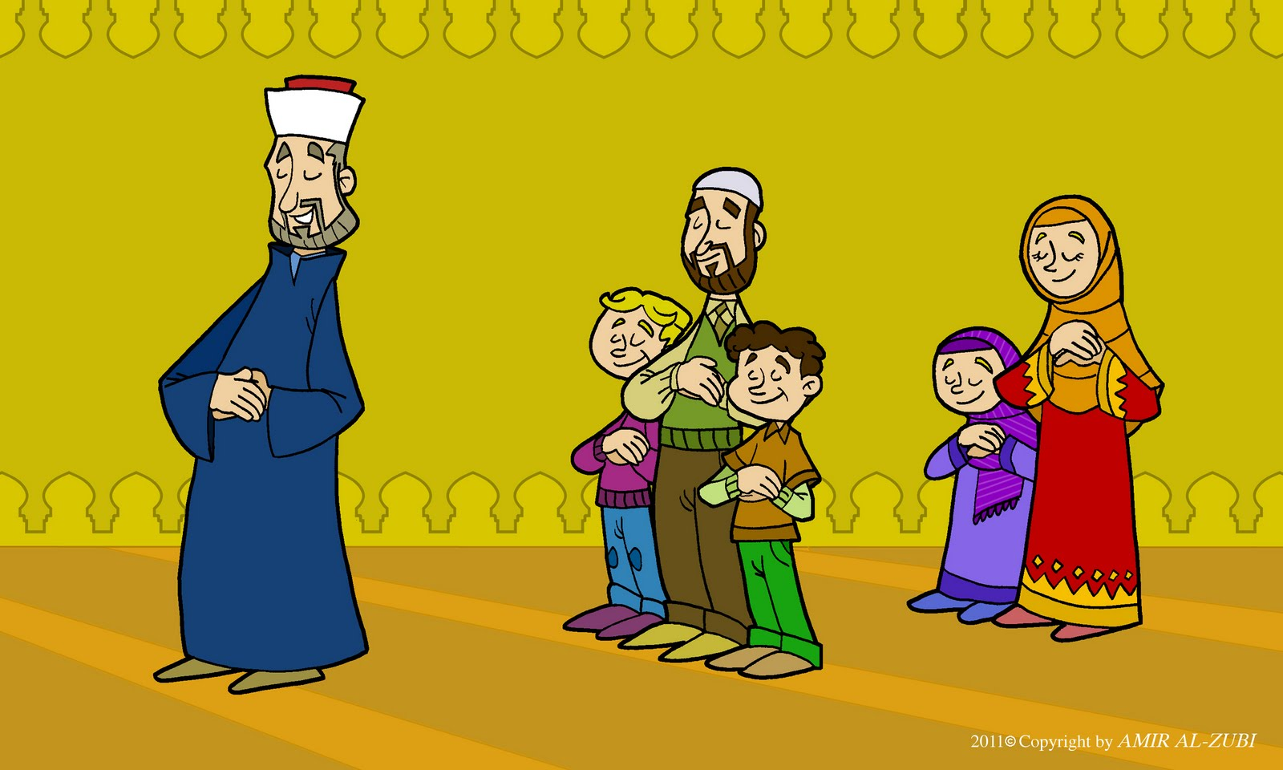
HER ŞEYİN BİR EDEBİ VE ADABI VARDIR

Slide 22
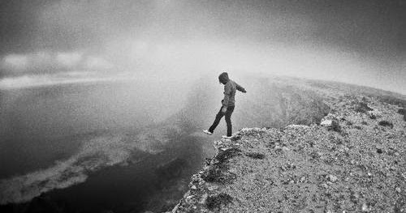
KURALLAR
UÇURUMA GİTMEKTEN BİZİ KURTARIR

Slide 23
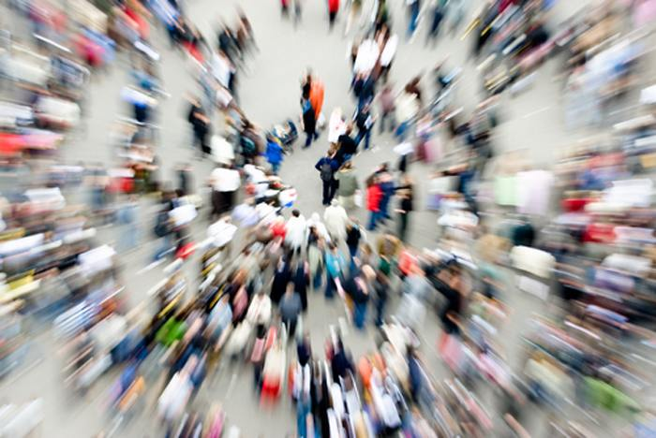
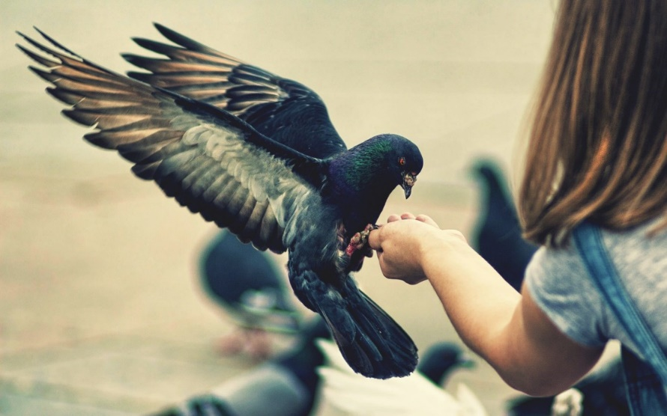
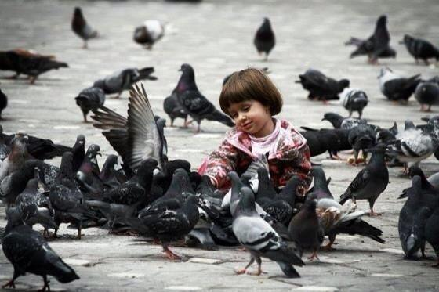
MÜSLÜMAN GÜVENİLEN KİMSEDİR
اَلْمسلِمُ مَنْ سَلِمَ الْمُسْلِمُونَ مِنْ لِسَانِهِ وَيَدِهِ، وَالْمُؤْمِنُ مَنْ أمِنَهُ الناسُ عَلَى دِمَائِهِمْ وَأَمْوَالِهِمْ
“Müslüman, diğer Müslümanların
elinden ve dilinden
zarar görmediği kimsedir.
Mü'min de, halkın,
can ve mallarını
kendisine karşı emniyette bildikleri kimsedir.”
(Tirmizî, İman 12; Nesâî, İman 8)

Slide 24
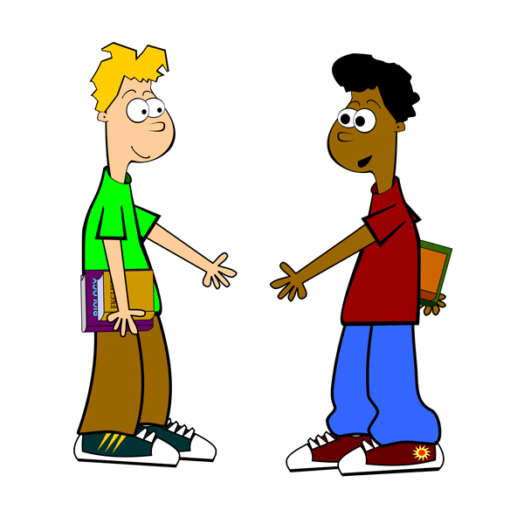
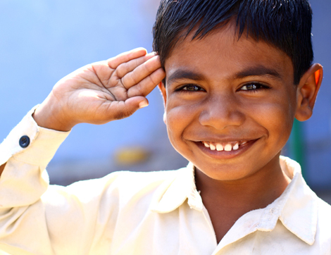
ÖNCE SELAM SONRA KELAM
SEVGİ
SAYGI
DOĞRULUK
SABIR
İYİLİK
MERHAMET
Notes:
وَإِذَا حُيِّيْتُم بِتَحِيَّةٍ فَحَيُّواْ بِأَحْسَنَ مِنْهَا أَوْ رُدُّوهَا
إِنَّ اللّهَ كَانَ عَلَى كُلِّ شَيْءٍ حَسِيباً
“Size bir selâm verildiği zaman, ondan daha güzeliyle veya aynı selamla karşılık verin. Şüphesiz Allah her şeyin hesabını gereği gibi yapandır.” (Nisa, 4/86)
يَا أَيُّهَا الَّذِينَ آمَنُوا لَا تَدْخُلُوا بُيُوتاً غَيْرَ بُيُوتِكُمْ حَتَّى تَسْتَأْنِسُوا
وَتُسَلِّمُوا عَلَى أَهْلِهَا ذَلِكُمْ خَيْرٌ لَّكُمْ لَعَلَّكُمْ تَذَكَّرُونَ
“Ey iman edenler! Kendi evlerinizden başka evlere, geldiğinizi hissettirip (izin alıp) ev sahiplerine selam vermeden girmeyin...” (Nur,24/27)
إذَا انْتَهَى أحَدُكُم إلى المَجْلسِ فَلْيُسَلِّمْ، فَإذَا أرَادَ أنْ يَقُومَ فَلْيُسَلِّمْ ،فَليسْت الأُولى بأَحَقِّ من الآخِرَة» رواه أبو داود ، والترمذي وقال : حديث حسن .
Ebû Hüreyre (r.a.)den rivayet edildiğine göre Resûlullah (s.a.v.) şöyle buyurdu:
“Sizden biriniz bir meclise vardığında selâm versin. Oturduğu meclisten kalkmak istediği zaman da selâm versin. Önce verdiği selâm, sonraki selâmından daha üstün değildir. ” Ebû Dâvûd, Edeb 139; Tirmizî, İsti’zân 15

Slide 25
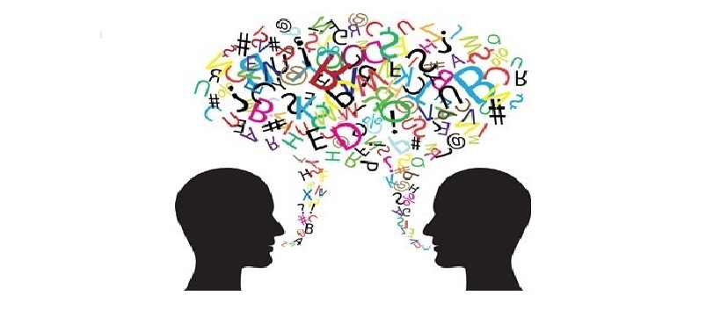
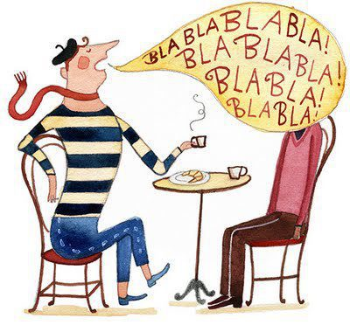
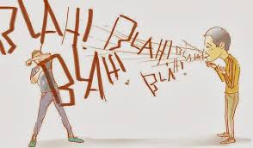
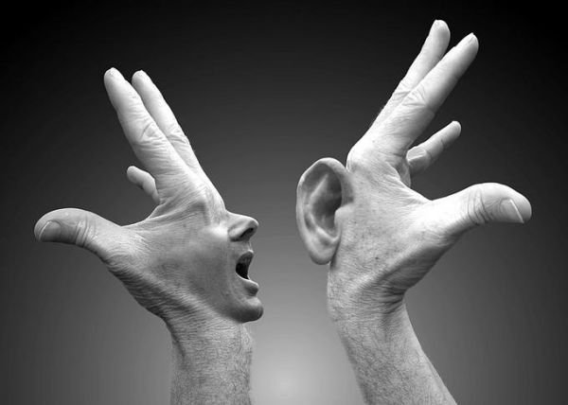
GÜZEL SÖZ SÖYLE
Güzel Söz Söyle,
Sesine Ve Sözüne Hakim Ol (Nisa 86, Nur 27, Lokman 19, Bakara 263)
Kötü Söz Söyleme
Eşekten farkımız olsun
Notes:
وَلَا تُصَعِّرْ خَدَّكَ لِلنَّاسِ وَلَا تَمْشِ فِي الْأَرْضِ مَرَحاً إِنَّ اللَّهَ لَا يُحِبُّ كُلَّ مُخْتَالٍ فَخُورٍ {18} وَاقْصِدْ فِي مَشْيِكَ وَاغْضُضْ مِن صَوْتِكَ إِنَّ أَنكَرَ الْأَصْوَاتِ لَصَوْتُ الْحَمِيرِ {19 “Küçümseyerek surat asıp insanlardan yüz çevirme ve yeryüzünde böbürlenerek yürüme! Çünkü Allah hiçbir kibirleneni, övüneni sevmez. Yürüyüşünde orta bir yol tut, sesinden de (yüksek perdeleri) eksilt. Çünkü, seslerin en çirkin olanı gerçekten eşeklerin sesidir." (Lokman, 31/18-19)
قَوْلٌ مَّعْرُوفٌ وَمَغْفِرَةٌ خَيْرٌ مِّن صَدَقَةٍ يَتْبَعُهَا
أَذًى وَاللّهُ غَنِيٌّ حَلِيمٌ
“Güzel söz ve bağışlama, arkasından incitme gelen sadakadan daha iyidir. Allah zengindir, acelesi de yoktur.” (Bakara, 2/ 263)

Slide 26
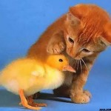
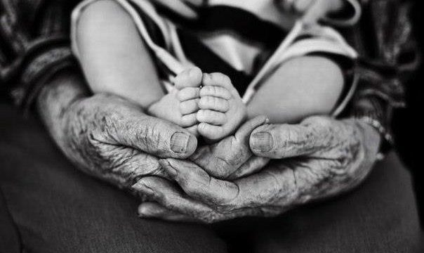
ŞEFKAT VE MERHAMET
Büyüklere Saygı
Küçüklere Merhamet
Yaratılanı Sev Yaratandan Ötürü
Notes:
وَلَا تَمْشِ فِى الْاَرْضِ مَرَحًا اِنَّكَ لَنْ تَخْرِقَ الْاَرْضَ وَلَنْ تَبْلُغَ الْجِبَالَ طُولًا
“ Yeryüzünde böbürlenerek yürüme, çünkü sen ne yeri delebilir ve ne de boyca dağlara ulaşabilirsin” (İsra, 17/37).
« لاَ يَرْحَمُ اللَّهُ مَنْ لاَ يَرْحَمُ النَّاسَ
"İnsanlara acımayana Allah acımaz" (Buhari, Tevhid, 7376)
« لَيْسَ مِنَّا مَنْ لَمْ يَرْحَمْ صَغِيرَنَا وَيُوَقِّرْ كَبِيرَنَا
“Küçüklerimize merhamet etmeyen büyüklerimize saygı göstermeyen bizden değildir.” (Tirmizi, Birr, 2043)
« مَا أَكْرَمَ شَابٌّ شَيْخًا لِسِنِّهِ إِلاَّ قَيَّضَ اللَّهُ لَهُ مَنْ يُكْرِمُهُ عِنْدَ سِنِّهِ
(Tirmizi, Birr, 2154)
İnsanlara teşekkür etmeyen Allah'a şükretmez.
İnsanların seviyelerine göre muamele peygamberin tavsiye ettiği bir husustur.
Bu günün gençleri yarının ihtiyarlarıdır.
وَاللّهُ خَلَقَكُمْ ثُمَّ يَتَوَفَّاكُمْ وَمِنكُم مَّن يُرَدُّ إِلَى أَرْذَلِ الْعُمُرِ لِكَيْ لاَ يَعْلَمَ بَعْدَ عِلْمٍ شَيْئًا إِنَّ اللّهَ عَلِيمٌ قَدِيرٌ
Sizi Allah yarattı; sonra sizi vefat ettirecek. Daha önce bilgili iken hiçbir şeyi bilmez hale gelsin diye sizden bazı kimseler ömrün en kötü çağına kadar yaşatılacak şüphesiz ki Allah bilgilidir, kudretlidir. (Nahl, 16/70)
Herkes Bir Gün Yaşlanacaktır (Bu günün gençleri yarının yaşlıları olacak)
وَمَنْ نُعَمِّرْهُ نُنَكِّسْهُ فِي الْخَلْقِ أَفَلَا يَعْقِلُونَ
“Kime uzun ömür verirsek biz onun yaratılışını (gençliğini, güzelliğini) bozar, gücünü azaltır, beli bükük hale getiririz. Onlar bunu hiç düşünmezler mi?”Yâsin,36/68
« لَيْسَ مِنَّا مَنْ لَمْ يَرْحَمْ صَغِيرَنَا وَيَعْرِفْ شَرَفَ كَبِيرِنَا.
"Küçüklerimize merhamet etmeyen ve büyüklerimize gereken saygıyı göstermeyen bizden değildir." Tirmizi, Birr, 2044
قَالَ رَسُولُ اللَّهِ -صلى الله عليه وسلم- « لَيْسَ مِنَّا مَنْ لَمْ يَرْحَمْ صَغِيرَنَا وَيَعْرِفْ حَقَّ كَبِيرِنَا
"Küçüklerine merhamet etmeyen ve büyüklerin de hakkını gözetmeyen bizden değildir." (Tirmizi, Birr, 6904)
« لَيْسَ مِنْ أُمَّتِى مَنْ لَمْ يُجِلَّ كَبِيرَنَا وَيَرْحَمْ صَغِيرَنَا وَيَعْرَفْ لِعَالِمِنَا
Büyüklerimizi yüceltmeyen, küçüklerimize merhamet etmeyen ve alimlerimize saygı göstermeyen benim ümmetimden değildir." (Ahmed b. Hanbel, Ubade b. Samit, 23425)
“Allah Teala yaşından ötürü bir ihtiyara saygı gösteren gence, yaşlılığında hizmet edecek kimseler lütfeder”
Saçı sakalı ağarmış yaşlı müslümana saygı gösterip ikram ekmek, allaha saygıdandır..

Slide 27
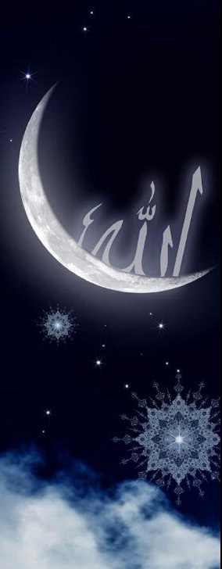
MERHAMETLİ OL
« مَنْ لا يرْحَم النَّاس لا يرْحمْهُ اللَّه »
“İnsanlara
merhamet göstermeyen kimseye
Allah da merhamet etmez.”
(Buhârî, Edeb 18)
Notes:
“ فَبِمَا رَحْمَةٍ مِّنَ اللّهِ لِنتَ لَهُمْ وَلَوْ كُنتَ فَظًّا غَلِيظَ الْقَلْبِ لاَنفَضُّواْ مِنْ حَوْلِكَ فَاعْفُ عَنْهُمْ وَاسْتَغْفِرْ لَهُمْ وَشَاوِرْهُمْ فِي الأَمْرِ فَإِذَا عَزَمْتَ فَتَوَكَّلْ عَلَى اللّهِ إِنَّ اللّهَ يُحِبُّ الْمُتَوَكِّلِينَ
“Allah’ın rahmeti sayesinde sen onlara karşı yumuşak davrandın. Eğer kaba, katı yürekli olsaydın, onlar senin etrafından dağılıp giderlerdi. Artık sen onları affet. Onlar için Allah’tan bağışlama dile. İş konusunda onlarla müşavere et. Bir kere de karar verip azmettin mi, artık Allah’a tevekkül et, (ona dayanıp güven). Şüphesiz Allah, tevekkül edenleri sever.” Âl-i imran 3/159
Birbirimize Karşılıklı Saygı Duymak
Farklılıkları Zenginlik Olarak Görmek
Ulusal Şuur Ve Anlayış Geliştirmek
Tarihi Bağlara Dayanmak
Birlik İçinde Dayanışma Ve Kaynaşmayı Sağlamak
Adaleti Tesis Etmek
Hak Ve Hukuka Riayet Edip Sorumlulukların Gereğini Yapmak
Hoşgörülü, Müsamahalı Ve Affedici Olmak
Güven Verip Merhametli Davranmak
İyilikten Yana Tavır Almak, Paylaşmak, İhtiyaç Görmek
Birbirimizin Eksiklerini Tamamlamak, Kolaylaştırıcı Olmak
Kendini Başkalarının Yerine Koymak, Sana Yapılmasını İstemediğini Başkalarına Yapmamak
Farkındalık Ve Bilinç Oluşturmak
Toplumun Her Kesimini Kabullenmek
Kendini Başkalarından Üstün Görmemek

Slide 28
HOŞ GÖR
اِسْمَحْ يُسْمَحْ لَكَ
“Hoş gör ki,
hoş görülesin”
(İbn Hanbel1/249)

Slide 29
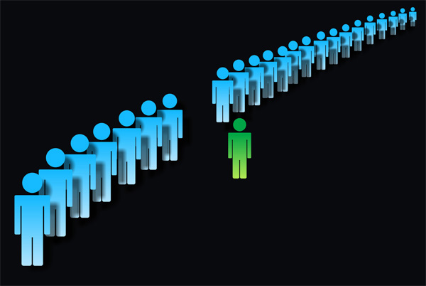
BAŞKALARINA GÜLMEYELİM
لَا تُظْهِرِ الشَّمَاتَةَ لِأَخِيكَ فَيَرْحَمَهُ اللّٰهُ وَيَبْتَلِيكَ
“Kardeşinin başına gelen bir şeye sevinip gülme.
Sonra Allah ona merhamet edip seni (o şeyle) imtihan eder.”
(Tirmizi, Sıfatü’l Kıyame, 54)
Notes:
“Kuyuya Dusseydi Cıkarmaz mıydınız?”
(Kardeşinin günahına takılıp kalma Kendine bak)
Hasbel beseriye islemis olduğu bir gunahtan dolayı insanların kendisine söyleyip durduğu bir kimseye tesadüf eden Ebu’d Derda (r.a) : “Bu adam bir kuyuya düşmüş olsaydı siz onu çıkarmak istemeyecek miydiniz ?” buyurduğunda: “Evet çıkarırdık” demişler. Bu sefer Ebu’d Derda “Öyle ise din kardeşinize sebbetmeyiniz, sizi bu günahtan koruyan Allah’a hamd ediniz” buyurmuşlar. Halkın Ebu’d Derda’ya “Sen bu adama buğz etmedin mi?” sorusuna 0: “Ben onun hareketine kızarım. 0 hareketini terk edince, o yine benim kardeşimdir” diye cevap verir. (Kursuden Gonullere Hikmet Pırıltıları, Mehmet ERGUN, S.19)

Slide 30
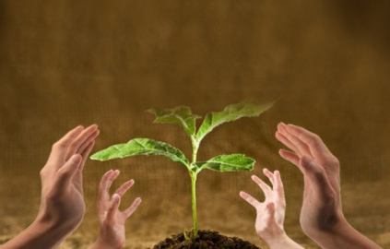
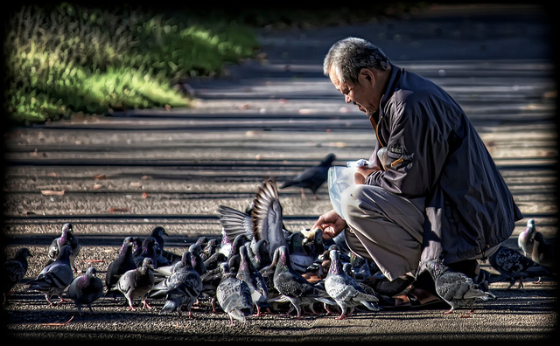
İYİLİK VE KÖTÜLÜK: KENDİMİZE DÖNER
اِنْ اَحْسَنْتُمْ اَحْسَنْتُمْ لِاَنْفُسِكُمْ وَاِنْ اَسَاْتُمْ فَلَهَا
«Eğer iyilik ederseniz kendinize etmiş, kötülük ederseniz yine kendinize etmiş olursunuz.»
( 17/İsra 7 )

Slide 31
ÖRNEK
Mehmet Bey, işine gitmek üzere arabasına binip yola çıkar.
Her zamanki kullandığı yoldan işine giderken kırmızı ışıkta durmak zorunda kalır.
Yeşil ışık yandığı zaman hareket etmek isteyen Mehmet Bey’in aracı durur.
Mehmet Bey, aracını tekrar çalıştırmak ister ama araç çalışmaz.
Bu arada arkasından yoğun bir korna sesi yükselir. Aynı zamanda arkasında biriken araçlar yolun diğer tarafından kendisini sollarken ona el-kol hareketleri yaparak hakaretlere varan tepkilerini çok ağır bir şekilde iletirler.
Sizce arkada korna çalan insanların bu davranışı aracın motorunun çalışmasını sağlar mı?
Ya da bağırıp ağza alınmayacak sözler söyleyen insanların bu hareketi onlara ne kazandırabilir?
Siz kalabalık bir trafikte yolda kalsaydınız ne düşünürdünüz?
Bu soruları her insanın kendisine sorması ve makul cevaplar vermesi gerekir.
Mehmet Bey de aracının bozulmasına taraftar olamaz değil mi?
Bu olayı bir de olumlu yönden düşünün. Mehmet Bey’in o gün ışıklarda aracı durur. Arkasındaki araçlar, “Bu adamın bize kastı mı var?” diye düşünmeyip, “Herhalde araç bozuldu” diyerek acele etmediler. Kornaları basıp ortalığı vaveylaya boğmadılar.

Slide 32

ÖRNEK
Ayşe hanım ve eşi Halit Bey gece 11’de 3 aylık bebeğini susturmak için elinden geleni yapıyor; ama küçük Tuba bir türlü susmak bilmiyordu.
Bu arada alttan duvarın vurulduğunu duydular. Bu, alt komşunun rahatsız olduğunun bir işaretiydi.
Sizce anne-baba bebeklerini keyifleri için mi ağlatıyorlar?
Komşunun duvara vurmasını duyan bebek “susmam gerekiyor” mu diyecek?

Slide 33
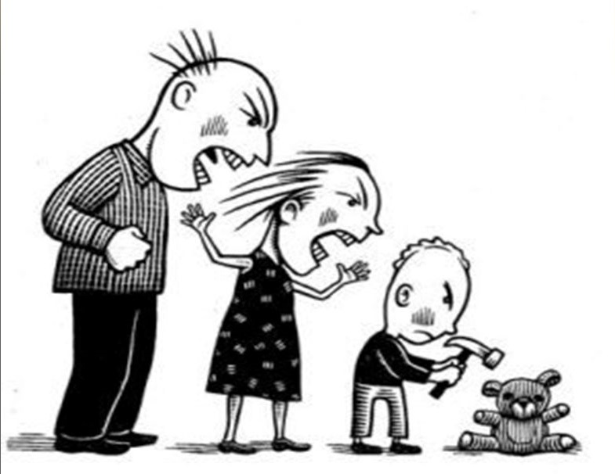
KEŞKE ÖFKEMİZİ YENEBİLSEK
“O takva sahipleri ki, ...öfkelerini yutarlar ve insanların kusurlarını affederler. Allah, iyilik edenleri sever.” (Âl-i İmran, 2/134)
“Rahmân’ın (has) kulları, yeryüzünde tevazu ile yürürler ve kendini bilmfez kimseler onlara laf attığında (incitmeksizin) ‘Selâm’ der (geçerler)” (Furkân, 25/63),
“(O kullar), yalan yere şahitlik etmezler, boş sözlerle karşılaştıklarında vakar ile (oradan) geçip giderler.” (Furkân, 25/72)
“Onlar, boş söz işittikleri zaman ondan yüz çevirirler ve ‘Bizim işlerimiz bize, sizin işleriniz size. Size selâm olsun. Biz kendini bilmezleri (arkadaş edinmek) istemeyiz’ derler.” (Kasas, 28/55)
“...Herkes, kendi karakterinin gereğini sergiler...” (İsrâ, 17/84)

Slide 34
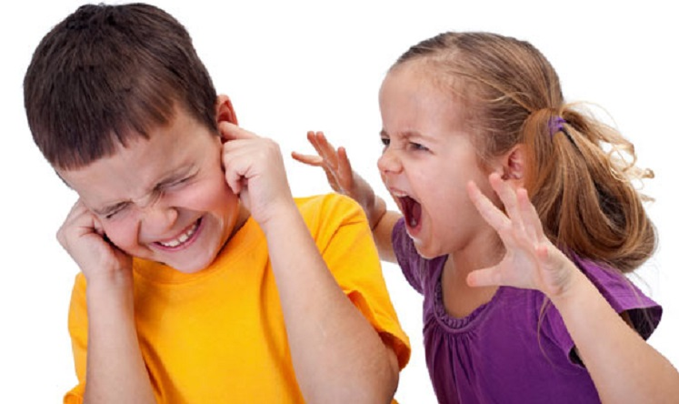
KEŞKE ÖFKEMİZİ YENEBİLSEK
“Şayet sen, kaba, katı yürekli olsaydın, hiç şüphesiz insanlar senin etrafından dağılıp giderlerdi.”
(Âl-i İmran, 3/159)
Notes:
Efendimiz (sas), kendisinin dişini kıranlara, başını yaranlara karşı bile hep müsamahalı davranmış,
Mekke’nin fethinden sonra durumlarının ne olacağını merakla bekleyen Mekkelileri, kendisini yurdundan yuvasından mahzun ve yaşlı gözlerle çıkarmış olmalarına rağmen serbest bırakmış, düşmanlık yapan pek çok kimseyi affederek bağrına basmış,
Hz. Hamza’nın katili Vahşi’yi ve İslam’a çok büyük düşmanlıklar yapan Ebû Cehil’in oğlu İkrime’yi de affetmiştir.

Slide 35
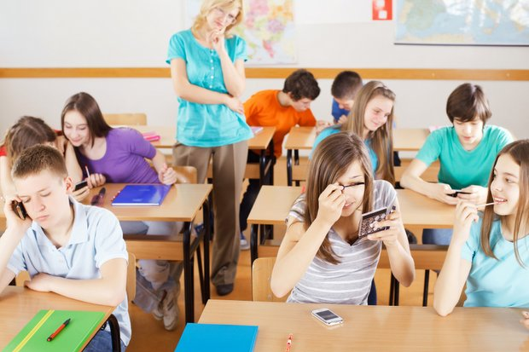
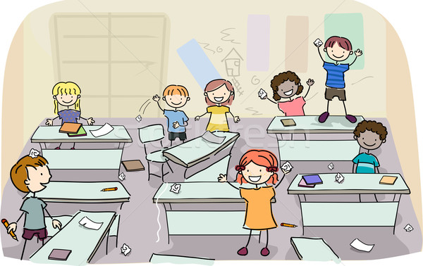
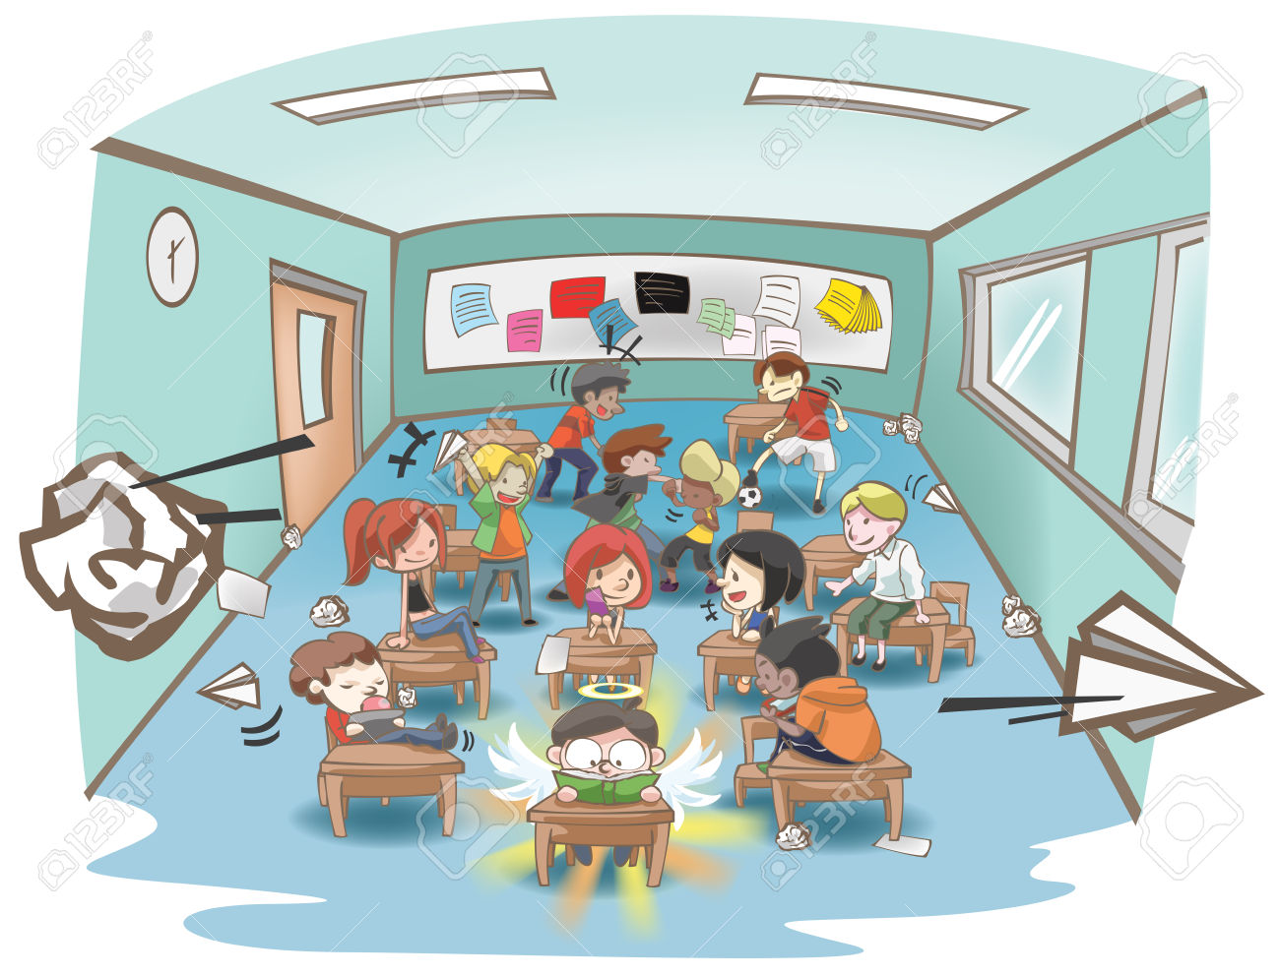
Gelin birlikte bir sınıfımızı bu sahnede canlandıralım
Sınıfa girerken
Selam ver
Halhatır Sor
Tebessüm Et
Sınıfta bulunurken
Haklara Riayet Et
Rahatsız Etme
Dilini Muhafaza Et
İzin İste
Gizli konuşma
Sırlarını ifşa etme
Güvenli ol
Kulaktan Kulağa, Kalpten Kalbe Giden Yol Vardır
Vesveseden Uzak Dur, Şüphe Beynin Kurdudur, Kemirir
Sana Yapılmasını İstemediğini Başkasına Yapma
Notes:
الَّذِينَ يُنفِقُونَ فِي السَّرَّاء وَالضَّرَّاء وَالْكَاظِمِينَ الْغَيْظَ وَالْعَافِينَ عَنِ النَّاسِ وَاللّهُ يُحِبُّ الْمُحْسِنِينَ “Onlar bollukta ve darlıkta Allah yolunda harcayanlar, öfkelerini yenenler, insanları affedenlerdir. Allah iyilik edenleri sever.” (Al-i İmran, 3/134)

Slide 36
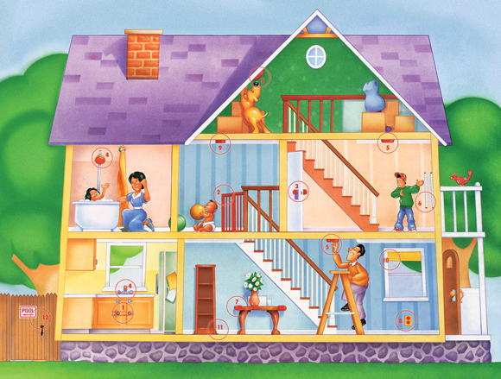
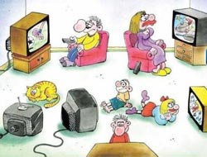
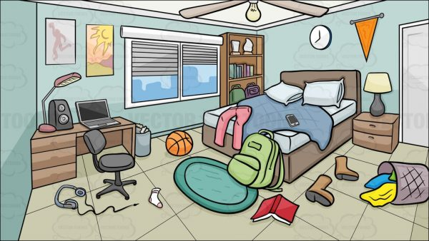
EVİMİZE GELİNCE NASIL DAVRANIYORUZ?
Sağ ayakla ve besmele ile gir
Selam ver
Evdekilerin yüzüne bakarak tebessüm et
Halhatır sor
Saygı göster
Sen sana düşeni yap
Dağıtma, toparla, düzenli ol
Anne babanın odasına izinsiz girme
Yardım et, sorumluluktan kaçma
Birlikte Yemeğe Otur
İyi Davran
Haklara Riayet Et

Slide 37
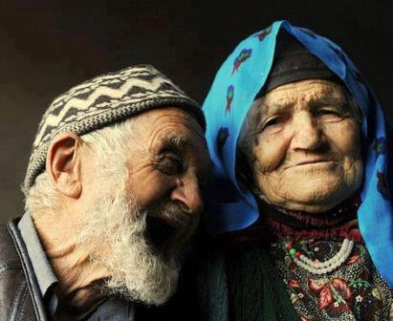
ANNE BABAYA İYİLİK VE İTAAT
Dünyaya Geldiğin Zamanı Bir Düşünelim
«Öf Deme»
Emri Ne İfade Ediyor?
Öf Deme
Azarlama
Hoş Söz Söyle
Onlara Acı
Dua Et
Sen Baba Olsan Nasıl Davranırdın?

Slide 38
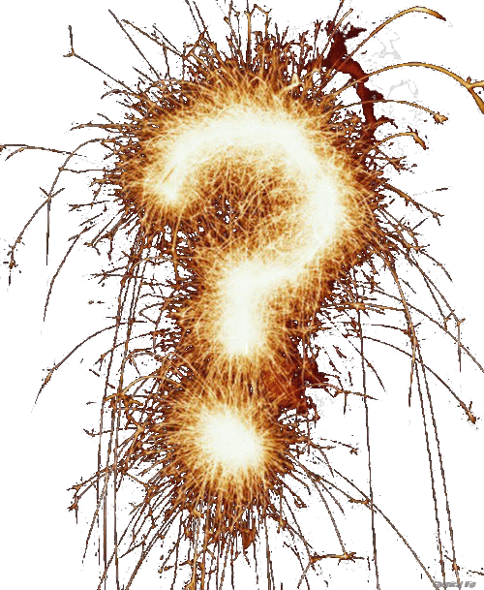
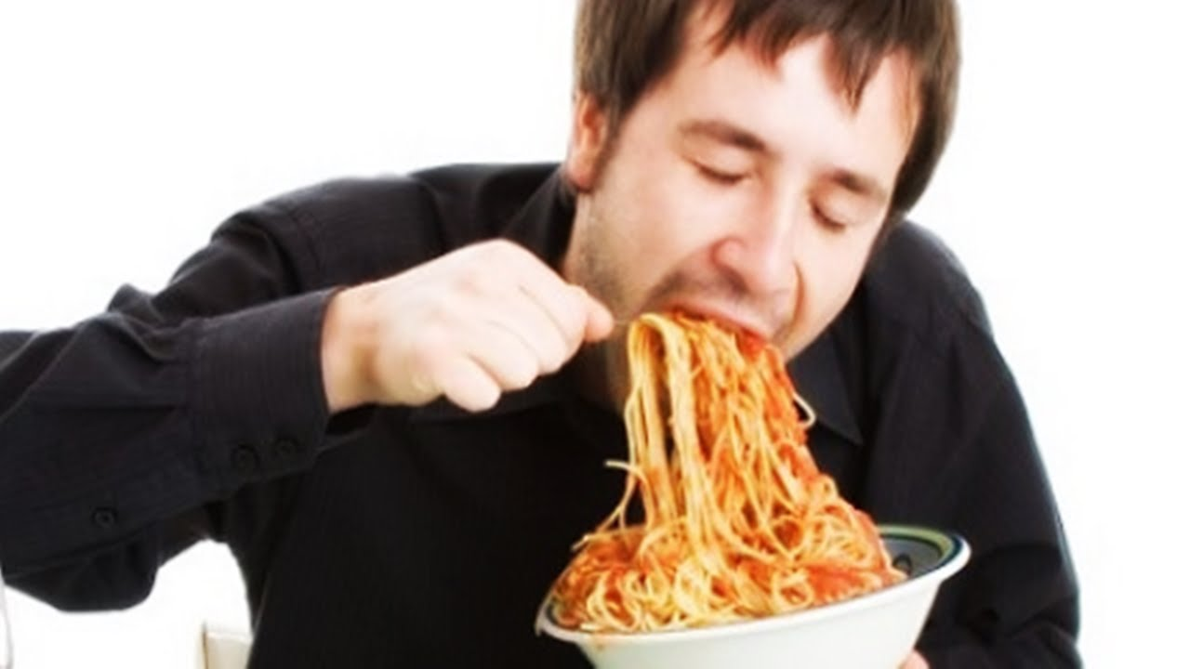
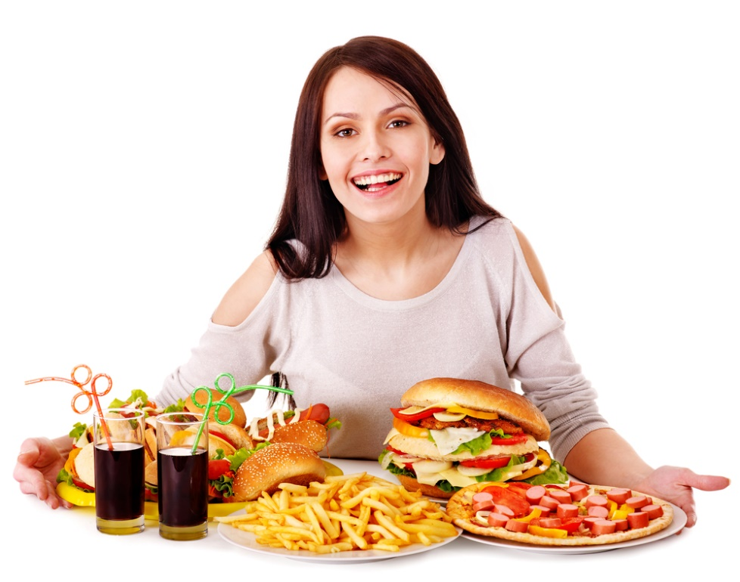
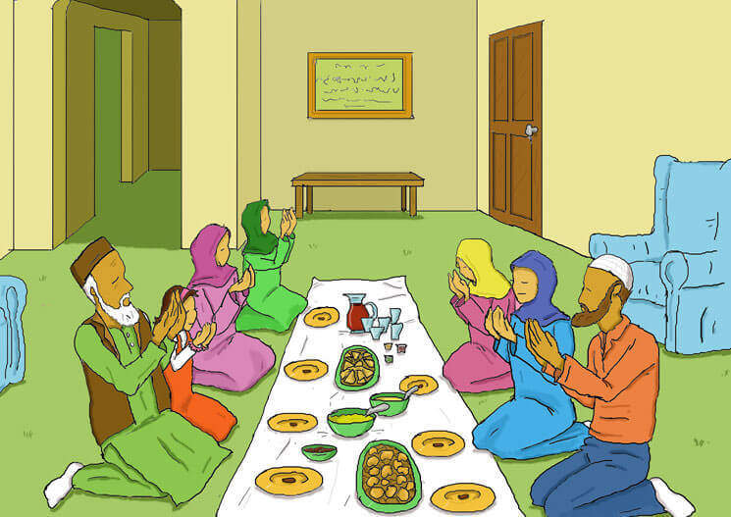
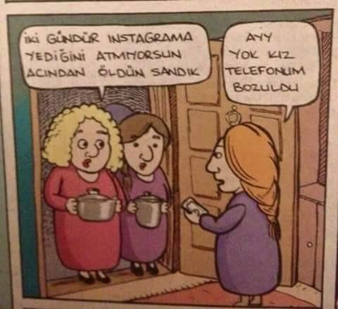
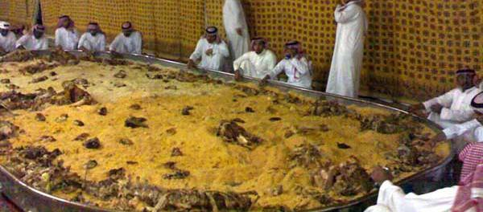
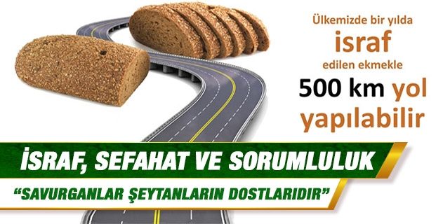
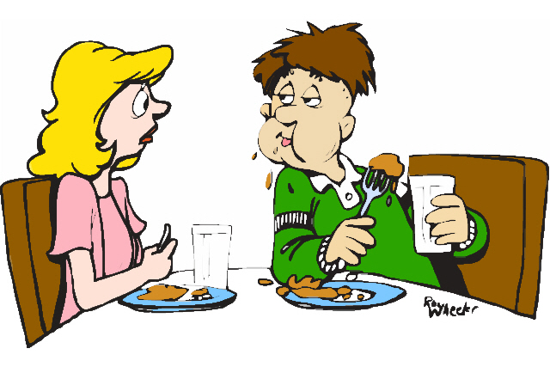
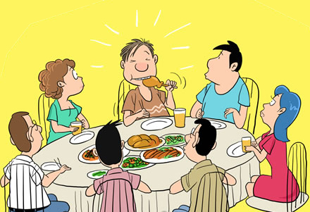
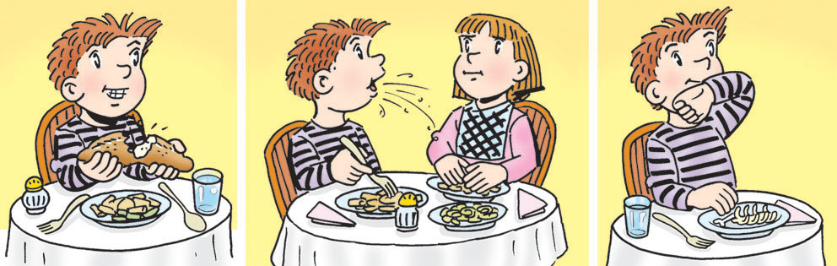
YEMEKTE ADAB

Slide 39
YEMEKTE ADAB
Helal Lokma (Hiçbir Yerde Buna Temas Edilmiyor)
Besmele İle Başla
Nimeti Verene Şükret, Hazırlayana Teşekkür et
Sağ Elle Ye (Protokol Yerin Dibine Batsın)
Kendi önünden ye
Başkalarının lokmasını gözetmeme,
Yiyeceğin Kadar Al, İsraf Etme
Ağıda Birşey Varken Konuşma
Yemekte telefonla konuşma
Ağzını Doldurma
Ayakta Yeme, Dışarda Açıkta Yeme,
Dişini Sofrada Karıştırma, Burnunu Çekme, Geğirme
Fastfood Bizim Kültürümüz Değil
Yediğin Yemeği Paylaş Ancak Sanala Taşıma
Ailenle Birlikte Sofraya Otur
Masayı Hazırlamaya Yardım Et
İktam et (iki defa sen bir defa arkadaşın kuralı)
Yemek sırasına riayet et
Kul hakkı yeme
Notes:
Büyüklerimiz pazardan bir şey aldıklarında görünmesin diye siyah poşetlere koydururmuş
Birşeyler aldıklarında fazladan alıp ikram ederlermiş
Fırından açıktan ekmek almaz,
manavda açıkta satılan meyve ve sebzeleri almazlarmış muhtacın hakkı ve gözü dokunmuştur diye
Çaykaralı hazı hasan efendi (Allah rahmet eylesim) göz hakkından dolayı böyle davranırmış ve bunu da öğrencilerine öğretirmiş.
Yemekten sonra aile evde bir maç seyrediyorlarmış.
Baba evlatlarından su istemiş, üç evlatta duymamazlıktan gelmiş. Muzaffer, Gazanfer, küçük kardeşleri
Baba bir daha istemiş yine kimseden cevap yok
Küçük çocuk babasına bakmadan cevap vermiş: baba senin bu oğullarında hayır yok, sen kalk suyunu al banada bir bardak getir demiş

Slide 40
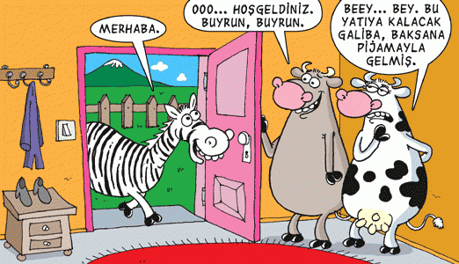
MİSAFİRLİKTE ELİNE, GÖZÜNE HAKİM OL
Birinin Evine Girerken İzin Al
3 Kez Zile Bas
Kapı Açılınca İçeri Dalma
Müsait Olup Olmadığını Sor
Misafirlikte Etrafı Gereksiz Kolaçan Etme
Misafir Gelince Karşıla Ve Hoş Geldin De
İkram Edileceklere Yardım Et
Eve Girerken Ayakkabıların Ucu Kapıya Baksın

Slide 41

SOKAKTA VE GİYİMDE ADAB
Parfüm Kokuna Dikkat
Gözüne Dikkat
Haramlara Dikkat
Giyimine Dikkat
Sesine Dikkat
Yürümene Dikkat
Ulaşıma Dikkat
Alış verişte dikkat

Slide 42

KONUŞMA ADABI
Selamla başla, tebessüm et
Hal hatır sorarak devam et
Karşındakini yormadan konuş, Bağırma
Karşındakini dinle, başka şeylerle meşgul olma
Ağızda bir şey varken konuşma
Saygı göster
Az ve öz konuş
Büyüklerin yanında sesini yükseltme
Büyük sözünü bitirmeden konuşma, Sözünü kesme
Başkasını rahatsız etmeden konuş (otobüsle tiyatroya giderken)
Önemli bir yerde, biriyle yemekte telefon kullanma
Boş konuşma (Gıybet, Yalan, İftira, Küfür, Lakap…)
Kötü, sert, argo ve kaba sözlerden uzak dur (Su Kristali Deneyi-vücudumuzun %67’si olduğunu düşünerek Ağızdan çıkan sözler bizi tahrip etmesin)
Notes:
والكلِمةُ الطَّيِّبَةُ صدَقَةٌ
“Güzel söz sadakadır. ” Buhârî, Edeb 34, Cihâd 128, Müslim, Zekât 56
« مَنْ كانَ يُؤمنُ بِاللَّه واليَومِ الآخِرِ فَلْيُكرِمْ ضَيفَهُ ، وَمَنْ كَانَ يُؤمِنُ بِاللَّه واليَوم الآخِرِ فليصِلْ رَحِمَهُ، وَمَنْ كَانَ يؤمِنُ بِاللَّه وَاليوْمِ الآخِرِ فَلْيَقلْ خَيْراً أَوْ ليَصْمُتْ »
“Allah’a ve âhiret gününe iman eden kimse misafirine ikram etsin. Allah’a ve âhiret gününe iman eden kimse akrabasına iyilik etsin. Allah’a ve âhiret gününe iman eden kimse ya faydalı söz söylesin veya sussun!” Buhârî, Nikâh 80, Edeb 31, 85, Rikâk 23; Müslim, Îmân 74, 75, 77. Ayrıca bk. Ebû Dâvûd, Edeb 123; Tirmizî, Kıyâmet 50; İbni Mâce, Edeb 4

Slide 43











TELEFON KONUŞ(MA) VE SOSYAL MEDYA
Notes:
Temel Birgün Arkadaşı Mehmet’i Arıyor.
Alo Mehmet!
Karşı Taraftaki: Efendim Yanlış Aradınız Sanırım, Mehmet Değil
Temel: Ula Ben Doğri Aradum Da Sen Yalnuş Açtun Telefoni
Adam: Kibar Bir Şekilde Beyefendi Yanlış Aradınız Bu Telefon Bana Ait Mehmet Değil.
Temel Adamla Ağız Dalaşına Giriyor, Ağzına Geleni Söylüyor, Ebesinden Dedesine Bir Güzel Kalaylıyor.
Adam Biraz Durup Dinledikten Sonra Dediki: Beyefendi Siz Benim Kim Olduğumu Biliyor Musunuz?
Temel: Sen Kimsun, Kim Olursan Ol, Ne Yazar…
Adam: Ben İstanbul Emniyet Amiriyim
Temel: Sen Benum Kim Olduğumi Biliymisun?
Adam: Bilmiyorum Deyince
Temel: İyi Ozaman Kapat Telefoni

Slide 44

TELEFON KONUŞ(MA) VE SOSYAL MEDYA
TEMEL TELEFONDA YANLIŞ ADAMI ARIYOR
Arayan önce selam verip kendini kısaca tanıtsın
Meramını kısaca ifade etsin
«Alo beni tanıdın mı?» Diye gereksiz sözle sarf etme
Telefonla konuşurken sözlerimize dikkat
Ararken zamana dikkat edelim
Gece arama
Erkenden arama
4 defa çaldır, sonra tekrar ararsın
Az ve öz konuş
Mesaj gruplarında ilgisiz mesajlar paylaşma
Telefon öncelikle konuşmak için olduğunu unutma
Her Yerde Telefonu Eline Alma (Cami, Okul, Misafirlik, Yemek, Konferans…)
Sosyal medyanın anahtarı telefon olmasın
Sosyal Medyada İstediğin Gibi Davranam, Herşeyi Paylaşama
Başkalarının Özeline Girme, Sırları İfşa Etme (Adam İntihar Ediyor Biz Paylaşıyoruz, Boğuluyor, Trafik Kazası Geçiriyor Canlı Yayınla Paylaşıyoruz. Neden?)
Zamanı Boşa Geçirme Vaktin Sahibi Allah’tır. Saygılı Ol İsraf Etme
Notes:
Temel Birgün Arkadaşı Mehmet’i Arıyor.
Alo Mehmet!
Karşı Taraftaki: Efendim Yanlış Aradınız Sanırım, Mehmet Değil
Temel: Ula Ben Doğri Aradum Da Sen Yalnuş Açtun Telefoni
Adam: Kibar Bir Şekilde Beyefendi Yanlış Aradınız Bu Telefon Bana Ait Mehmet Değil.
Temel Adamla Ağız Dalaşına Giriyor, Ağzına Geleni Söylüyor, Ebesinden Dedesine Bir Güzel Kalaylıyor.
Adam Biraz Durup Dinledikten Sonra Dediki: Beyefendi Siz Benim Kim Olduğumu Biliyor Musunuz?
Temel: Sen Kimsun, Kim Olursan Ol, Ne Yazar…
Adam: Ben İstanbul Emniyet Amiriyim
Temel: Sen Benum Kim Olduğumi Biliymisun?
Adam: Bilmiyorum Deyince
Temel: İyi Ozaman Kapat Telefoni

Slide 45


KENDİMİZDEN BAŞLAYALIM
لَا تُظْهِرِ الشَّمَاتَةَ لِأَخِيكَ فَيَرْحَمَهُ اللّٰهُ وَيَبْتَلِيكَ
“Kardeşinin başına gelen bir şeye sevinip gülme.
Sonra Allah ona merhamet edip seni (o şeyle) imtihan eder.”
(Tirmizi, Sıfatü’l Kıyame, 54)

Slide 46


HASTA ZİYARETİ VE TAZİYE ADABI
İkindiden sonra gitmeli
Güler yüzlü olmalı
Çok kalmamalı
Haber verilerek izin istemeli
Kuran ve fatiha okunmalı
Dua edilmeli
Boş konuşulmamalı
Hastanın yanında onun neşesini kaçıracak hiçbir şey anlatılmamalı,
Sadece iyilikleri bahsedilmeli
Kötülükler dile getirilmemeli
Gereksiz örnekler verilmemeli
Acılar paylaşılmalı
Notes:
" إِنَّ الْمُسْلِمَ إِذَا عَادَ أَخَاهُ الْمُسْلِمَ لَمْ يَزَلْ فِي خُرْفَةِ الْجَنَّةِ حَتَّى يَرْجِعَ
“Müslüman, hasta kardeşini ziyaret ettiğinde dönünceye dek cennet bahçelerinde demektir.” (Müslim, “Birr”, 41; Tirmizî, “Cenâiz”, 2)
Sağırın Hasta Ziyareti (Mevlana, Mesneviden Hikayeler)
Sağır bir adama, komşusunun hasta olduğunu haber verdiler.
Adam kendi kendisine:
- Bu sağır kulakla hastanın sözlerini nasıl anlayacağım, dedi. Hele de hastalıktan sesi iyice yavaş çıkıyorsa. Fakat ziyaret etmek de lazım. Dudağını oynattığını görünce ne dediğini kıyas yoluyla düşü­nür anlarım. "Ey benim dertlere düşmüş dostum, nasılsın?" derim,
o da tabi" ki, "iyiyim, çok şükür" diyecek. Ne yiyip içtiğini sorarım, mesela "mercimek çorbası" diye cevap verir, ben de "Afiyet olsun!" derim. Hangi hekime tedavi olduğunu sorarım, o da "filanca" der, ben de "Ayağı çok uğurludur, geldi mi işin tıkırında demektir. Onu biz de denedik, nereye vardıysa maksat hasıl oldu" diye karşılık veririm.
Adam, kıyas yoluyla hazırladığı cevaplarım düşünerek hastanın hal ve hatırını sormaya gitti.
- Nasılsın, dedi.
- Öldüm, bittim.
- Oh ne âlâ, çok şükür.
Hasta bu cevaba kızdı, canı bir hayli sıkıldı.
- Anlaşıldı, bu adam benim kötülüğümü istiyor, halime seviniyor, diye düşündü.
- Ne yiyip içiyorsun, diye sordu ziyaretçi. Canı sıkkın olan hasta:
- Zehir zıkkım, diye cevap verdi. Adam, daha önceden tasarladığı gibi:
- Afiyet olsun, dedi. Hasta buna daha çok içerledi.
- Tedavi için hangi hekim geliyor, diye sordu ziyaretçi. Hasta öf­keyle:
- Def ol başımdan, dedi, Azrail geliyor.
- Ayağı pek uğurludur, dedi adam, sevin, neşelen!
Sağır adam, vazifesini hakkıyla yaptığını, komşuluk hakkını gö­zettiğini düşünerek sevinçle dışarı çıktı. Hasta ise:
- Bu adamı tanıyamamışım, meğer can düşmanımmış, diyordu. Aklına bir yığın kötü şeyler geliyor, ona haber gönderip dersini vermeyi kuruyordu.
- Bu ağzı bozuk köpek nerde ki cevabını vereyim, diyordu, o za­man hastalığımdan cevap vermek aklıma gelmedi. Benim acınacak halimi görüp keyiflenmek istemiş.
Sağır adamın yaptığı kıyas yüzünden on yıllık dostluk yıkılıp gitmişti, ilk kıyas yapan Şeytandı. "Kuşkusuz, ateş topraktan daha iyidir," dedi, "ben ateşlen, o topraktan yaratıldı". Allah u Teala c.c.. ise, "Hayır, soy sop yok," buyurdu, "takva ve zühd, faziletin mihra­bıdır".

Slide 47

“acaba”
ETRAFIMIZDA, AİLEMİZDE, OKULUMUZDA, MAHALLEMİZDE DİKKAT ETMEDİĞİMİZ
NE KADAR KURAL VE KAİDE VAR?

Slide 48

MANEVİ DEĞERLER VE AİLE
MANEVİ DEĞERLER VE
SIKI AİLE BAĞLARI GÜVENLİ BİR TOPLUM OLUŞTURMAK İÇİN
EN BÜYÜK UNSURLARDIR.
Öyleyse önce Aileyi ihya edip dirilteceğiz.

Slide 49


AH BU ŞEYTAN AH
AHHHHHH
şeytan
DAMARLARIMIZDA DOLAŞIYOR
ŞEYTANA TOKAT ATMAK İSTEYEN BİR ADAM VARMIŞ

Slide 50


“TİKKAT EDESUN DA”
Hepimiz Ahiret Günü
kendi çektiğimiz belgesel filmi izleyeceğiz

Slide 51

KURALLI BİR HAYAT MI?
وَمَا الْحَيَاةُ الدُّنْيَا إِلاَّ لَعِبٌ وَلَهْوٌ وَلَلدَّارُ الآخِرَةُ خَيْرٌ لِّلَّذِينَ يَتَّقُونَ أَفَلاَ تَعْقِلُونَ:
“Dünya hayatı oyun ve oyalanmadan başka bir şey değildir.
Ahiret yurdu ise muttaki olanlar için elbette daha hayırlıdır.
Hala aklınızı kullanmayacak mısınız?” (En’am 32)

Slide 52

BİZE DÜŞEN İYİLİĞİ HAKİM KILMAK KÖTÜLÜĞE ENGEL OLMAK
وَالَّذِي نَفْسِي بِيَدِهِ لَتَأْمُرُنَّ بِالمَعْرُوفِ وَلَتَنْهَوُنَّ عَنِ المُنْكَرِ أَوْ لَيُوشِكَنَّ اللَّهُ أَنْ يَبْعَثَ عَلَيْكُمْ عِقَابًا مِنْهُ ثُمَّ تَدْعُونَهُ فَلَا يُسْتَجَابُ لَكُمْ
“Canımı gücü ve kudretiyle elinde tutan Allah’a yemin ederim ki, ya iyilikleri emreder (yayar/teşvik ve tavsiye eder/özendirir) ve kötülüklerden nehy edersiniz, ya da Allah kendi katından yakın zamanda üzerinize bir azab gönderir. Sonra Allah’a yalvarıp dua edersiniz ama duanız kabul edilmez.” (Tirmizî, Fiten 9)

Slide 53
KENDİMİZDEN BAŞLAYALIM
"اتَّقِ اللَّهَ حَيْثُمَا كُنْت، وَأَتْبِعْ السَّيِّئَةَ الْحَسَنَةَ تَمْحُهَا، وَخَالِقْ النَّاسَ بِخُلُقٍ حَسَنٍ"
Muaz ibn Cebel (r.a.) efendimizin şöyle dediğini rivayet etmektedir:
“Nerede olursan ol,
Allah’a karşı sorumluluğunun bilincinde ol!
Kötülüğün peşinden iyi bir şey yap ki onu yok etsin.
İnsanlara da güzel ahlaka uygun biçimde davran!”
(Tirmizi, Birr, 55)

Slide 54
KENDİMİZDEN BAŞLAYALIM
اَلْمُؤمِنُ مَاْلَفٌ وَلَا خَيْرَ فِيمَنْ لَا يَأْلَفُ وَلَايُأْلَفُ
“Mümin cana yakındır.
(İnsanlarla) yakınlık kurmayan ve
kendisiyle yakınlık kurulamayan kimsede
hayır yoktur.”
(İbn Hanbel 2/40)

Slide 55
MÜSLÜMAN ZULMEDEMEZ
المسلمُ أَخــو المسلم لا يَظلِمُه ولا يُسْلِمُهُ . ومَنْ كَانَ فِي حاجةِ أَخِيهِ كانَ اللَّهُ فِي حاجتِهِ، ومنْ فَرَّجَ عنْ مُسلمٍ كُرْبةً فَرَّجَ اللَّهُ عنه بها كُرْبةً من كُرَبِ يومَ القيامةِ ، ومن سَتَرَ مُسْلماً سَتَرَهُ اللَّهُ يَومَ الْقِيامَةِ
“Müslüman Müslüman’ın kardeşidir.
Ona zulmetmez, onu düşmana teslim etmez.
Din kardeşinin ihtiyacını karşılayanın, Allah da ihtiyacını karşılar.
Müslüman’dan bir sıkıntıyı giderenin Allah da kıyamet günündeki sıkıntılarından birini giderir.
Bir Müslüman’ın ayıbını örtenin, Allah da kıyamet gününde ayıplarını örter.”
(Riyazü’s-Salihin, Hadis No:246)

Slide 56

KÖTÜLÜĞE KARŞI İYİLİK
وَيَدْرَؤُنَ بِالْحَسَنَةِ السَّيِّئَةَ اُولٰئِكَ لَهُمْ عُقْبَى الدَّارِ
«…kötülüğü iyilikle savan kimselerdir. İşte onlar var ya, dünya yurdunun (güzel) sonu sadece onlarındır.» (Rad 22)
Notes:
وَلَا تَسْتَوِي الْحَسَنَةُ وَلَا السَّيِّئَةُۜ اِدْفَعْ بِالَّت۪ي هِيَ اَحْسَنُ فَاِذَا الَّذ۪ي بَيْنَكَ وَبَيْنَهُ عَدَاوَةٌ كَاَنَّهُ وَلِيٌّ حَم۪يمٌ ﴿٣٤﴾
“İyilikle kötülük bir olmaz. Kötülüğü en güzel bir şekilde sav. Bir de bakarsın ki, seninle arasında düşmanlık bulunan kimse sanki sıcak bir dost oluvermiştir. (Fussilet 34)

Slide 57
KONFERANSLARIM
SIRA | TARİH | CAMİ ADI
1 | 2018 | YALOVA ANADOLU İMAM HATİP LİSESİ (4 KONFERANS)
2
3
4
5
6
7
8
9
10

